Slide 1
SISTEMAS OPERACIONAIS
O que significa, seu funcionamento e tipos

Slide 2
SUMÁRIO DA APRESENTAÇÃO
01
04
CONCEITOS
GERAÇÃO DOS SO
02
05
MODALIDADES E TIPOS DOS SISTEMAS OPERACIONAIS
FUNÇÕES BÁSICAS DO SO
03
06
KERNEL
COMPONENTES DO GRUPO
Conceitos de sistemas operacionais
Trata-se das gerações de sistemas operacionais existentes
Funcionamento dos sistemas operacionais
Quais são os principais sistemas presentes no mercado.
Funcionamento do “cérebro” do SO

Slide 3
SISTEMAS OPERACIONAIS
CONCEITO
01
Os sistemas operacionais têm o propósito de gerenciar recursos, processadores, armazenamentos, dispositivos de entrada e saída e dados da máquina e seus periféricos.

Slide 4
Em síntese: o sistema operacional é sotfware que atua como intermediário entre usuário e dispositivo, administrando os recursos do hardware

Slide 5
FUNÇÕES BÁSICAS DO SO
Definição de interface com o usuário
Tratamento e recuperação de erros
Compartilhamento de hardware entre usuários
02
Gerenciamento de dispositivo de entrada e saída

Slide 6
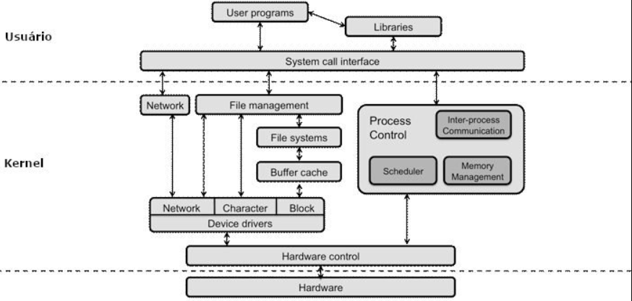
KERNEL DO SO
03

Slide 7
ESTRUTURA DO SO E MODELOS DE KERNEL
KERNEL
CHAMADAS DE SISTEMA
MODELOS DE KERNEL
O monolítico é produzido em um único código com muitas linhas em um único espaço de memória. A pesar de desperdiçar espaço, o kernel agiliza a resposta do sistema na comunicação do hardware para o software
O microkernel realiza diversas operações de forma isolada e modular, a fim de evitar a execução de todo o código lógico necessário para a execução do software. A pesar de economizar memória e diminuir chances de haver pane no sistema, o microkernel tende a ser mais lento que o monolítico.
O nome vem do inglês núcleo. Trata-se do cérebro do computador, sendo responsável pelo elo do hardware (parte física) com o software (parte lógica) do computador.
As chamadas são métodos que tem nas aplicações para solicitar um serviço ou um recurso, como, por exemplo, solicitar que a impressora imprima um documento.
Existem os modelos monolítico ou monobloco, microkernel ou client-server e o kernel híbrido
O kernel híbrido é a junção das duas modalidades anteriores, buscando o desempenho do monolítico e a esatbilidade do microkernel, a exemplo do Mac OSX.

Slide 8
GERAÇÃO DE SISTEMAS OPERACIONAIS
04
GERAÇÃO ZERO (década de 40)
SEGUNDA GERAÇÃO (de 1955-1965)
QUARTA GERAÇÃO (de 1980 até os dias atuais)
PRIMEIRA GERAÇÃO (de 1945-1955)
TERCEIRA GERAÇÃO (de 1965-1970)

Slide 9
MODALIDADES DO SO
TIPO DE GESTÃO DE USUÁRIO
TIPO DE GESTÃO DE TAREFAS
TIPO DE GESTÃO DE RECURSOS
05
ESTRUTURA INTERNA

Slide 10
OBRIGADO!
06
Gustavo Barretto Andressa Dantas Eduardo de Araújo Gabriela Lima Marcelo Miyoshi

